Slide 1
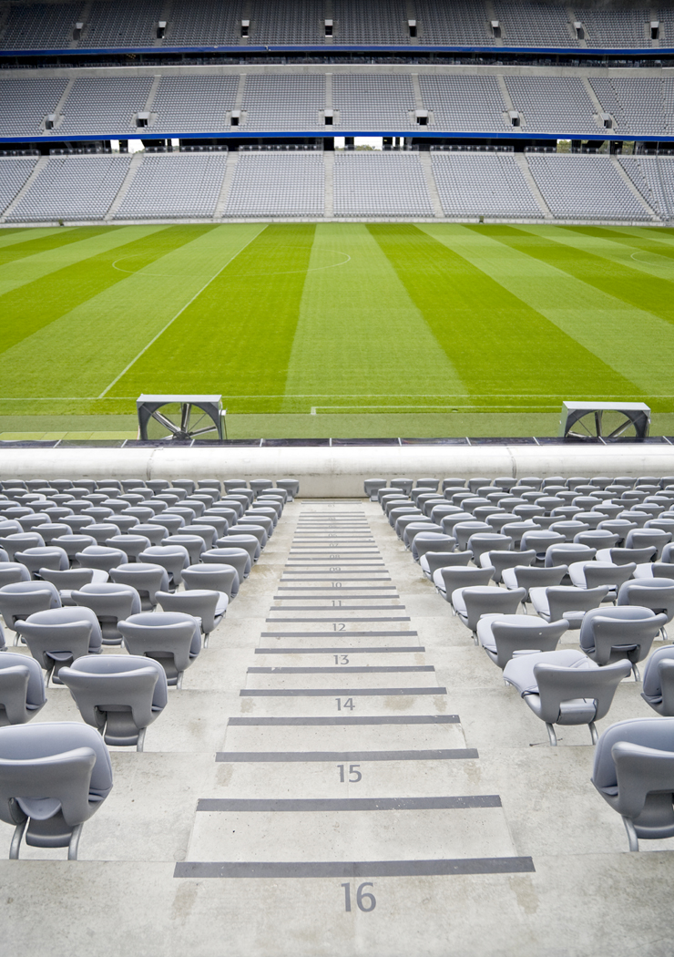
Probabilité et statistique
Le foot et les moindres carrés

Slide 2
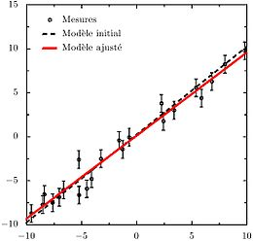
Partie Nino
Introduction

Slide 3
Partie Nino
Présentation

Slide 4

Partie Rémi
Présentation

Slide 5
Partie Lucas/maël
Technique

Slide 6

Partie Rémi
Conclusion

